Slide 1
Praszka - dzieje i ciekawe miejsca miasta

Slide 2
Położenie geograficzne
Współrzędne geograficzne:
N = 51°03'03,6'' = 51,051° = 353941 m E = 18°27'15,3'' = 18,45427° = 461760 m
Położenie
Miasto i gmina Praszka położone jest w północno-wschodniej części województwa opolskiego. Powierzchnia tej jednostki terytorialnej wynosi 102,8 km2.
Siedzibą gminy jest miasto Praszka leżące w środkowo-zachodniej części gminy, w międzyrzeczu Prosny i Wyderki.

Slide 3
Herb
W środku białego pola, między dwoma basztami, na kładce, kroczący czarny kozioł, ze złotymi rogami i podniesioną przednią prawą nogą, zwrócony w prawo. Każda z baszt zakończona trzema blankami i gotyckim daszkiem, zwieńczonym złotą kulą. W każdej z nich, widnieje jeden otwór strzelniczy, u podstawy natomiast skośny fragment muru obronnego. Baszty, mury i kładka o barwie czerwonej, daszki baszt niebieskie.

Slide 4
Gmina Praszka
Gmina Praszka jest gminą miejsko-wiejską o charakterze przemysłowo-rolniczym. Obecnie gmina Praszka liczy 14519 mieszkańców, z czego 8716 to mieszkańcy miasta. Miasto położone jest w centrum regionu rolniczego, dla którego stanowi bazę zaopatrzeniową i usługową, a także ośrodek kulturalno-oświatowy.

Slide 5
Praszka uwieczniona

Slide 6
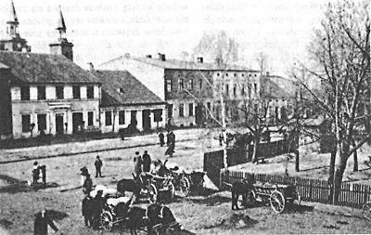
Rynek w Praszce

Slide 7
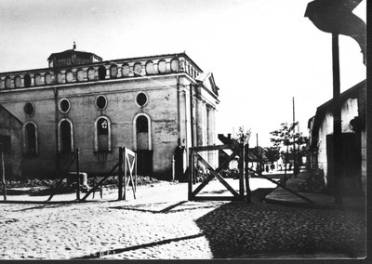
Brama getta żydowskiego w Praszce

Slide 8
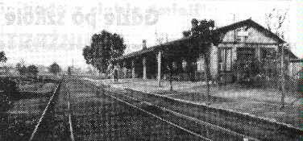
Stacja kolei wąskotorowej w 1919r.

Slide 9
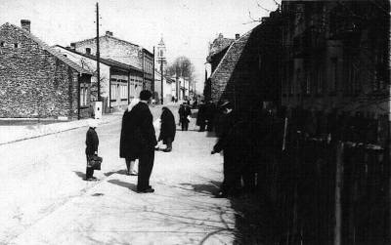
Ulica Senatorska w 1963r.

Slide 10
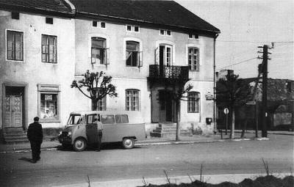
Plac grunwaldzki w 1963r.

Slide 11
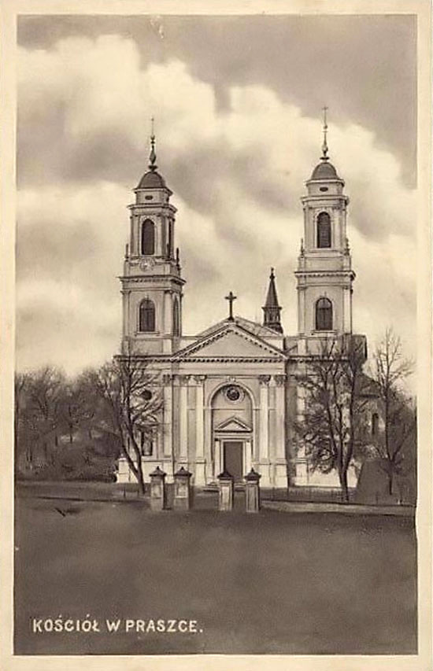
Kościół pw. Wniebowzięcia NMP

Slide 12
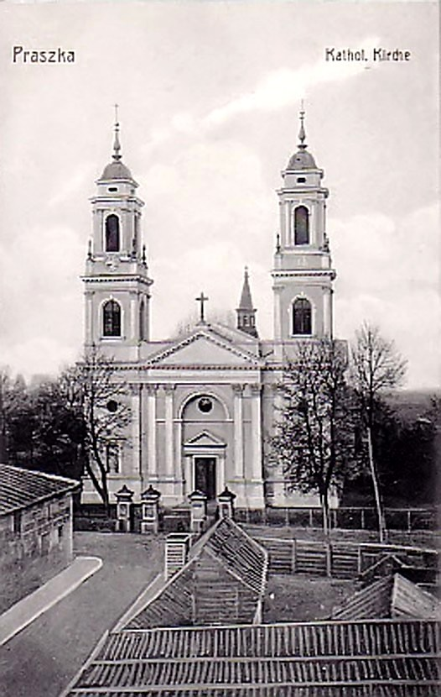
Kościół pw. Wniebowzięcia NMP

Slide 13
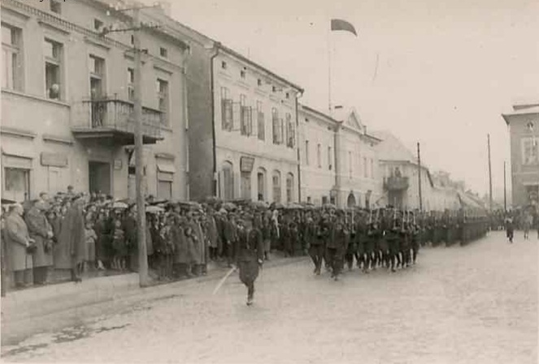
Defilada Oddziału Straży Granicznej 3-go maja 1939r.

Slide 14
Zabytki w Praszce

Slide 15
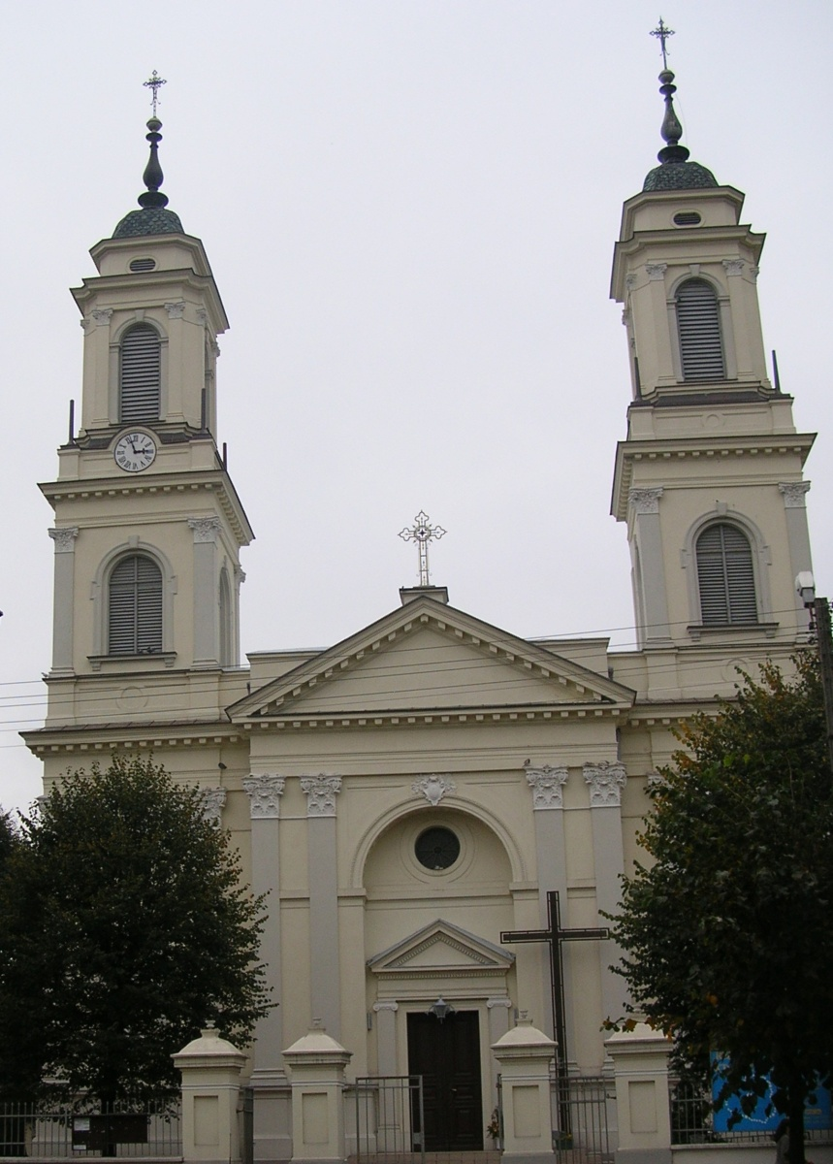
Kościół pw. Wniebowzięcia NMP
Kościół pw. Wniebowzięcia Najświętszej Maryi Panny, murowany, wybudowany w latach 1872-1874 według projektu Anzelma Krysińskiego, konsekrowany w 1884 r., rozbudowany w latach 1911-1913.

Slide 16
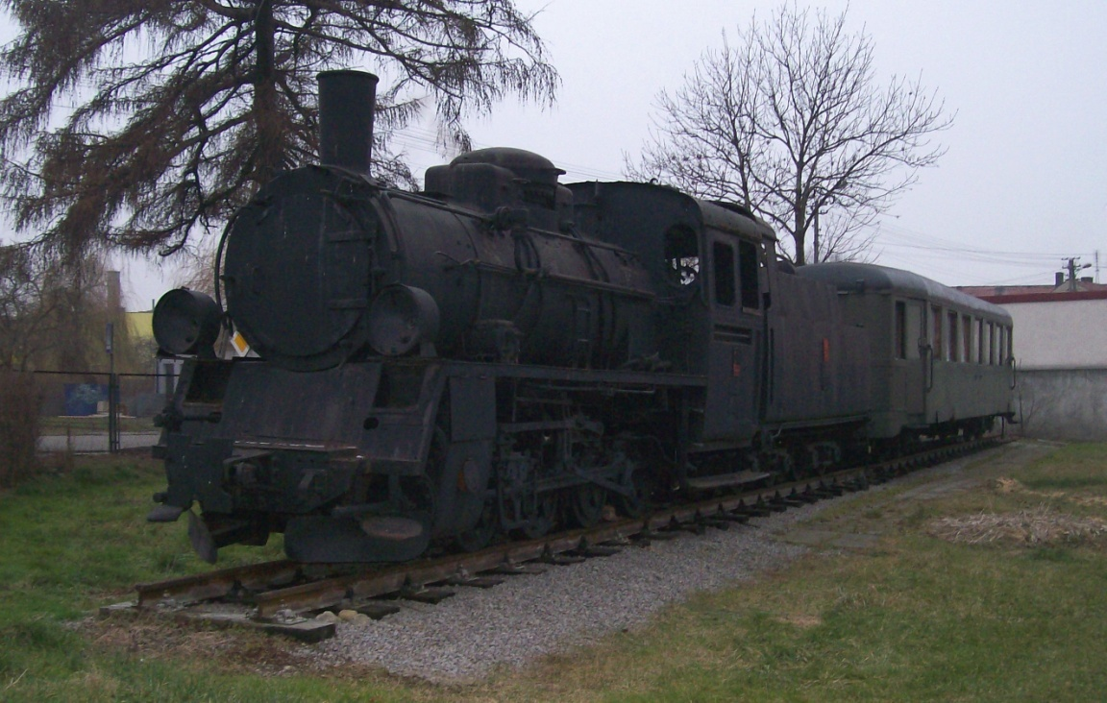
Kolej wąskotorowa relacji Praszka-Wieluń
Zabytkowa kolej wąskotorowa. Podczas II wojny światowej Niemcy pozwolili na połączenie okupowanej Praszki z Olesnem i Wieluniem.

Slide 17
Kapliczka przy ul. 3 Maja
Murowana kapliczka z początku XX wieku przedstawia Jezusa Chrystusa dźwigającego krzyż. Podczas II wojny światowej polscy żołnierze prawdopodobnie przemycali pod nią broń.

Slide 18
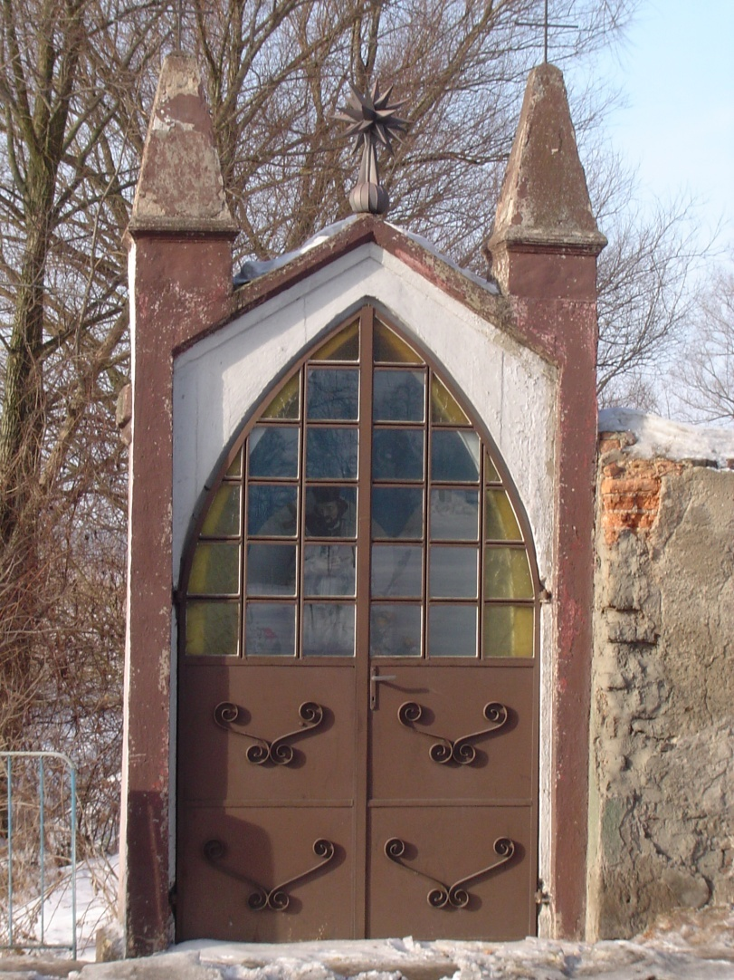
Kapliczka św. Jana Nepomucena
Kaplica św. Jana Nepomucena – murowana, z XIX wieku, znajduje się przy ul. Kaliskiej.

Slide 19
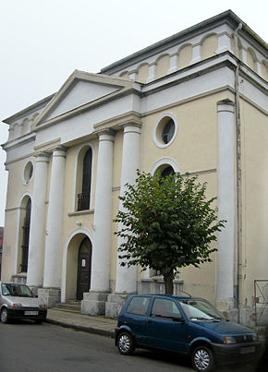
Dawna synagoga żydowska
Dawna synagoga żydowska. Obecnie miejsko-gminny ośrodek kultury.

Slide 20
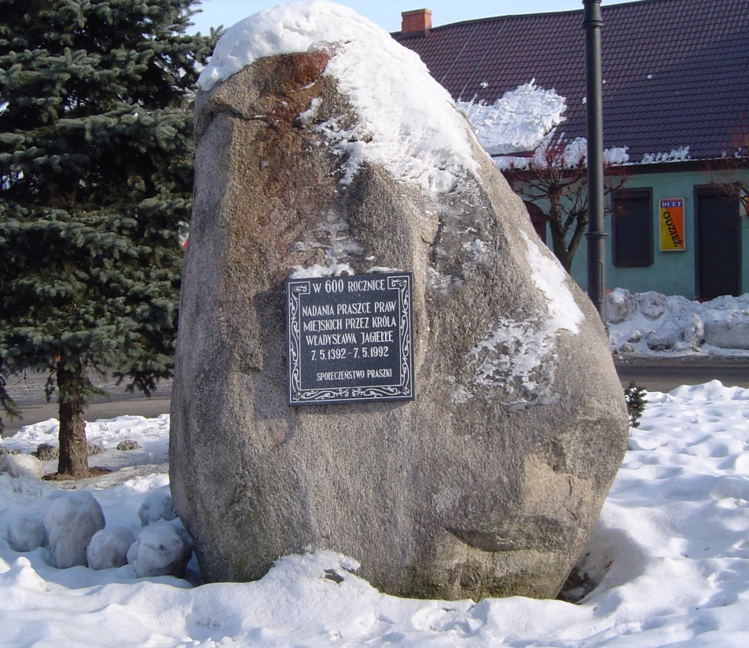
Kamień upamiętniający 600-lecie miasta
Pamiątkowy kamień postawiony w centrum miasta w 600 rocznicę nadania Praszce praw miejskich przez króla Władysława Jagiełłę. 07.05.1392 – 07.05.1992

Slide 21
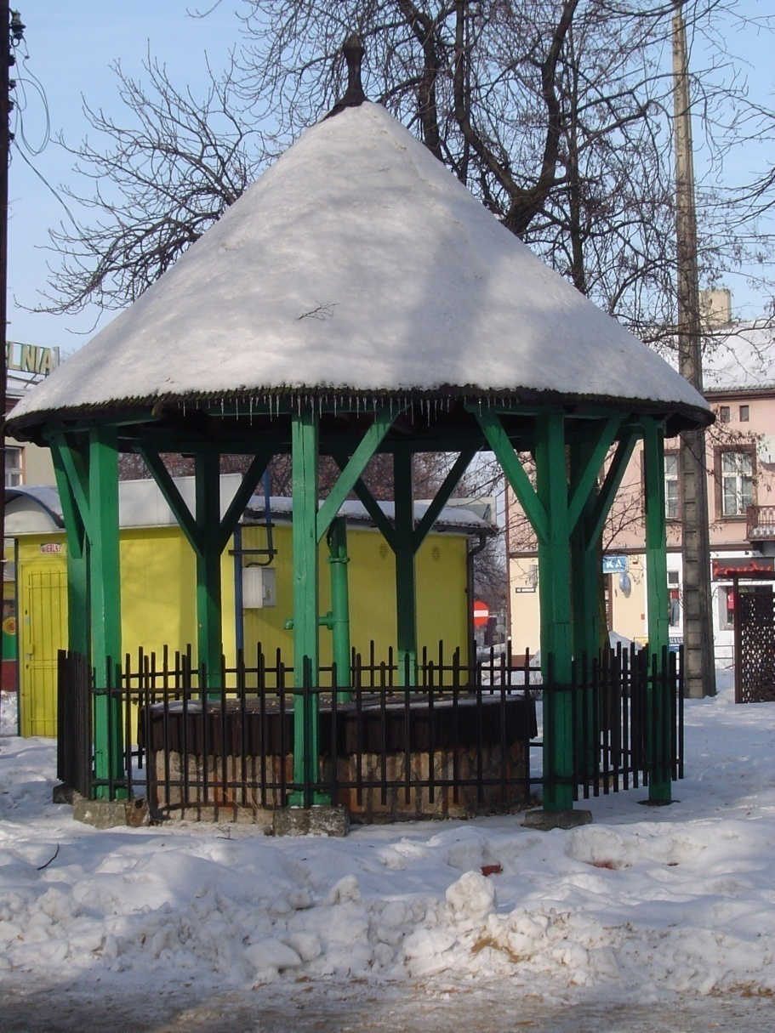
Zabytkowa studnia życia
Zabytkowa studnia życia, znajduje się w centrum miasta.

Slide 22
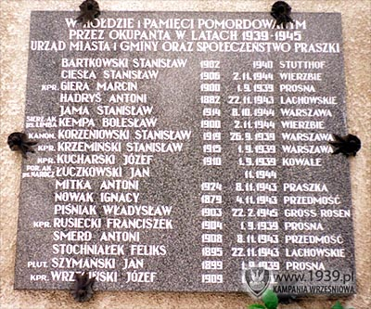
Tablice pamiątkowe
Tablice upamiętniające nazwiska osób poległych podczas II wojny światowej w walce z okupantem, w obronie Ojczyzny.

Slide 23
Dawny dworzec kolejowy
Dawny dworzec kolejowy murowano-drewniany z 1914r. Był stacją kolei wąskotorowej łączącej okupowaną Praszkę z Wieluniem.

Slide 24
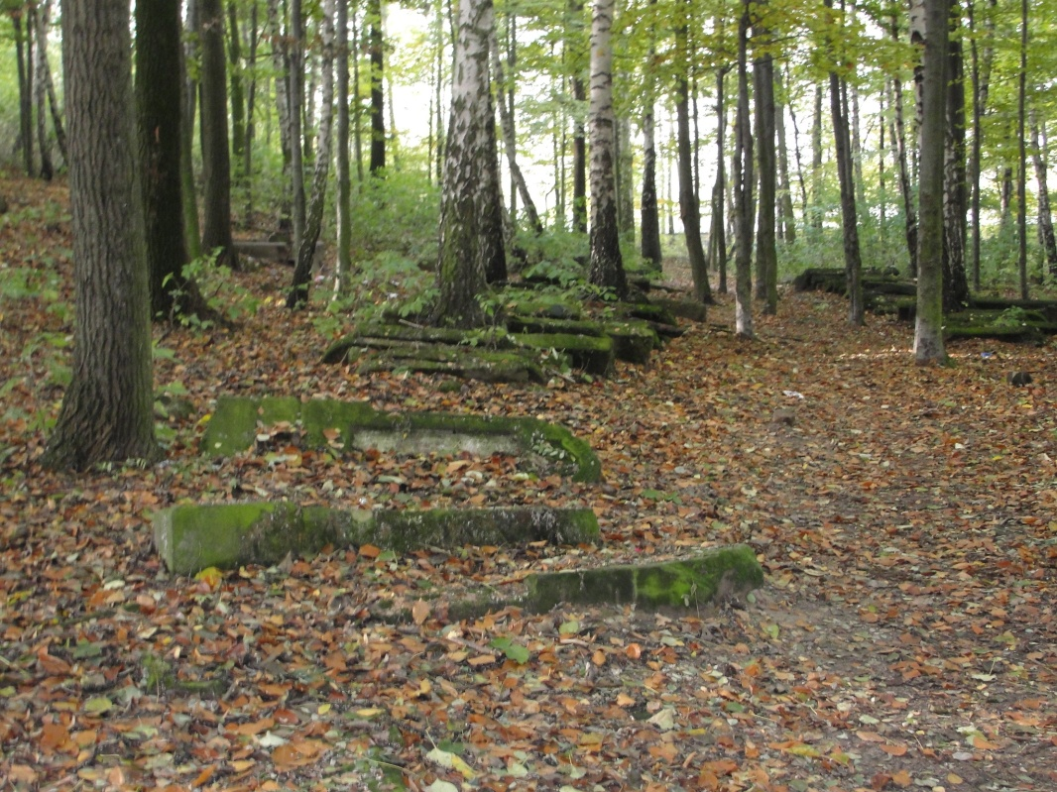
Cmentarz żydowski „Kirkut”
Zabytkowy cmentarz żydowski „Kirkut”. Mieszczą się w nim zniszczone tablice nagrobkowe, upamiętniające Żydów rozstrzelanych podczas II wojny światowej, przez okupanta.

Slide 25
…z gospodarki Praszki

Slide 26
Tedrive Poland Sp. z o.o.
Miasto i gmina Praszka ma charakter przemysłowo - rolniczy. Praszka jest głównym ośrodkiem przemysłowym w gminie, z czołowym zakładem tedrive Poland Sp. z o.o. (dawny VISTEON POLAND S.A.) Jest to spółka stanowiąca część spółki tedrive będącej jednym ze światowych wiodących dostawców komponentów, systemów, modułów dla przemysłu motoryzacyjnego.

Slide 27
Drogi
Przez miasto i gminę Praszka przebiegają dwie drogi krajowe: nr 45 Łódź-Opole i nr 42 leżąca w ciągu dróg łączących Wrocław z Częstochową, o łącznej długości 16 km dróg zamiejskich oraz 6 km dróg krajowych miejskich - wszystkie o nawierzchni bitumicznej.
Drogi powiatowe (będące do 31.12.1998 r. wojewódzkimi) to: 25,38 km dróg zamiejskich, w tym 20 km o nawierzchni bitumicznej oraz 5,4 km dróg powiatowych miejskich, wszystkie o nawierzchni bitumicznej. Drogi gminne to 63,8 km dróg, w tym drogi utwardzone to 35,2 km oraz drogi gruntowe to 28,6 km. Drogi lokalne miejskie to 53 ulice o łącznej długości 19 km, w tym 17 km o nawierzchni twardej, a 15 km o nawierzchni ulepszonej, bitumicznej.

Slide 28
Historia kultury i sportu

Slide 29
Oświata
Praszka jest głównym ośrodkiem kulturalno-oświatowym w gminie. W mieście istnieją trzy szkoły podstawowe, jedno gimnazjum, zespół szkół i zespół szkół ponadgimnazjalnych. Ponadto na terenach wiejskich jest pięć szkół podstawowych. W Praszce działają cztery przedszkola, w tym specjalne oraz Sióstr Felicjanek.

Slide 30
Zespół Pieśni Ludowej „PROSNA”
Zespół Pieśni Ludowej „PROSNA”, działający od 1995 r. w swoim repertuarze przedstawia pieśni zaczerpnięte przede wszystkim z folkloru dawnej wsi polskiej. Śpiewa także pieśni patriotyczne oraz żołnierskie z różnych okresów historycznych. Treść pieśni ludowych podkreślona jest bogatą choreografią. Zespół bierze udział w konkursach i przeglądach folklorystycznych. Do osiągnięć zespołu należą: - 1999 r. - I miejsce na „XI Opolskim Święcie Pieśni Ludowej” w Gogolinie, - 2000 r. - I miejsce na „V Wojewódzkim Przeglądzie Amatorskiej Twórczości Artystycznej - Wiatraki 2000” w Namysłowie, - 2001 r. - III miejsce na „XII Opolskim Święcie Pieśni Ludowej” w Gogolinie. Występuje gościnnie na imprezach organizowanych w gminie, powiecie, województwie i poza jego granicami. W skład zespołu wchodzi 10 pań i 4 panów. Śpiewają przy akompaniamencie czteroosobowej kapeli ludowej.

Slide 31
Biblioteka
Biblioteka w swoich zbiorach posiada prawie 21 tysięcy woluminów, bogaty księgozbiór podręczny i wolny dostęp do półek.
Do cennych nabytków biblioteki należą Encyklopedia Powszechna S. Olgelbranda z ilustracjami, i mapami z lat 1899–1904, tomy 1-16 oraz najnowsza Wielka Encyklopedia PWN, tomy 1-30.
Biblioteka Publiczna Miasta i Gminy w Praszce posiada cztery filie biblioteczne: w Ganie, Kowalach, Strojcu i Wierzbiu.

Slide 32
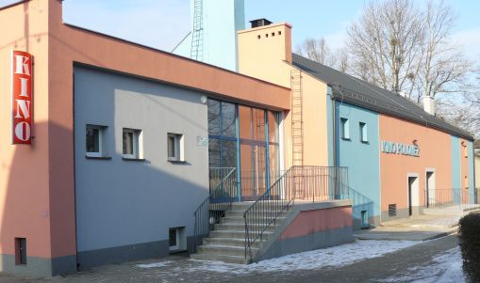
Kino „POLONEZ”
Upowszechnianiem sztuki filmowej zajmowało się rozbudowane i zmodernizowane w 1972r. kino „Polonez”. Pomimo złego stanu technicznego budynku, dzięki zaangażowaniu grupy ludzi kino istnieje i możemy w nim oglądać ciekawe filmy. Praszka jest głównym ośrodkiem oświatowym w gminie. Ma również halę sportową "Kotwica", stadion oraz basen kryty z sauną.

Slide 33
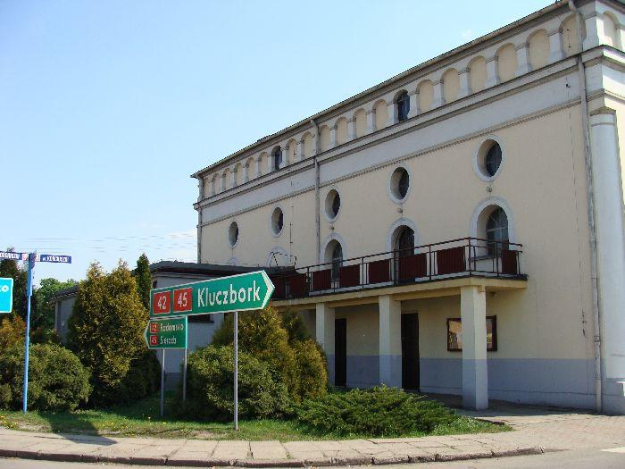
Miejsko-Gminny Ośrodek Kultury i Sportu
Mieści się w zaadaptowanym do działalności kulturalnej budynku synagogi. Dysponuje salą widowiskową (ok.300 miejsc) z antresolą , dość dużą sceną z garderobą, niewielką salą plastyczną, małą salą (świetlicą) oraz pracownią komputerową. Dom Kultury, to również główna siedziba Miejsko-Gminnego Ośrodka Kultury i Sportu gdzie mieści się administracja i księgowość.

Slide 34
Muzeum
Muzeum w Praszce zostało powołane do życia z inicjatywy prof. dr hab. Konrada Jażdżewskiego, dyrektora Muzeum Archeologicznego i Etnograficznego w Łodzi. Na ten cel profesor przekazał kamienicę przy Placu Grunwaldzkim 15. Uroczyste otwarcie Muzeum w Praszce nastąpiło w dniu 8 maja 1980 r. w obecności wielu zaproszonych gości.

Slide 35
Towarzystwo Przyjaciół Praszki

Slide 36
Cele działalności TPP
Cele działalności TPP:
Propagowanie lokalnego patriotyzmu
Pielęgnowanie lokalnych tradycji
Upowszechnianie wiedzy o gminie Praszka.
Podejmowanie współpracy z organami władzy publicznej, pracodawcami oraz organizacjami pozarządowymi, środkami masowego przekazu, kościołami i związkami wyznaniowymi.

Slide 37
Historia Towarzystwa Przyjaciół Praszki
Towarzystwo Przyjaciół Praszki założone zostało z inicjatywy Zofii Żłobińskiej. Inauguracyjne zebranie odbyło się 08.11.1990 w składzie 12 osób, zgodnie z wymogami sądowymi grupę powiększono do 18 osób. Osobowość prawną otrzymało TPP w dn.08.04.1991 roku w Sądzie Wojewódzkim w Częstochowie.
W październiku 2008 roku TPP zostało wpisane do Krajowego Rejestru Sądowego jako organizacja pożytku publicznego.

Slide 38
Osiągnięcia TPP: Dzień Praszki
Na wniosek Towarzystwa Przyjaciół Praszki Rada Miejska w Praszce Uchwałą 13/II/1993 z 06.03.1993 r. ustanowiła dzień 7 maja Dniem Praszki.

Slide 39
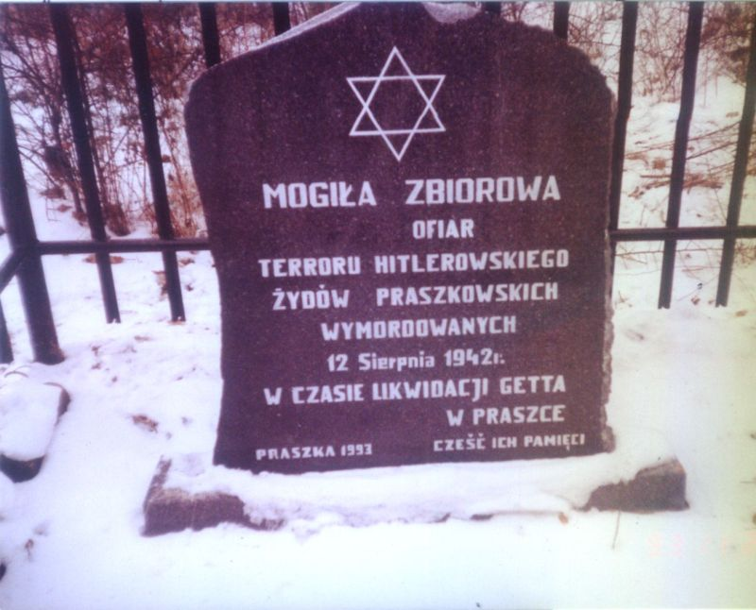
Pomnik zagłady
TPP ufundowało na cmentarzu żydowskim pomnik, upamiętniający miejsce zagłady praszkowskich Żydów.

Slide 40
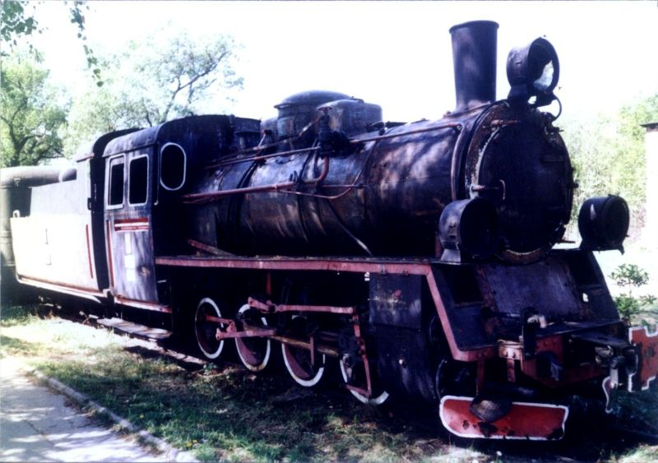
Renowacja kolei wąskotorowej
We współpracy z Muzeum i Zespołem Szkół Ponadgimnazjalnych w Praszce dokonano renowacji kolejki wąskotorowej.

Slide 41
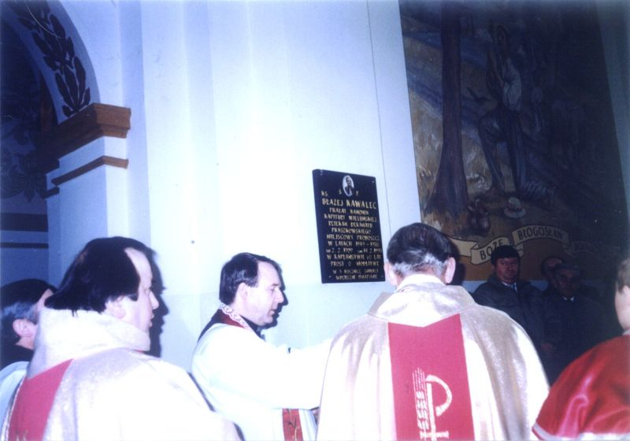
Na pamiątkę…
Odsłonięcie dnia 14.02.1999r. w 5-tą rocznicę śmierci ks. Błażeja Kawalca (01.02.1909r. –14.02.1994) tablicy pamiątkowej w kościele p.w. Wniebowzięcia Najświętszej Maryi Panny w Praszce. Gośćmi TPP była najbliższa rodzina zmarłego kapłana.

Slide 42
Wykonali:
Uczestnicy projektu NTUE

